Slide 1
홈가든 시즌 7 컨셉 제안
안명선

Slide 2
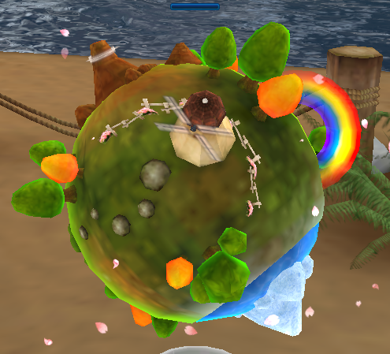
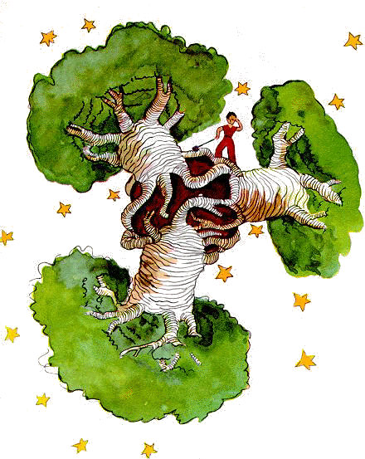

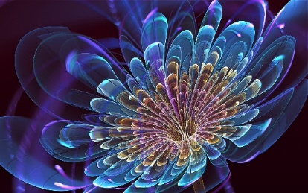
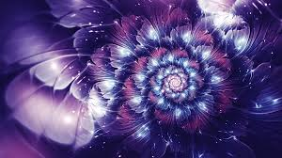
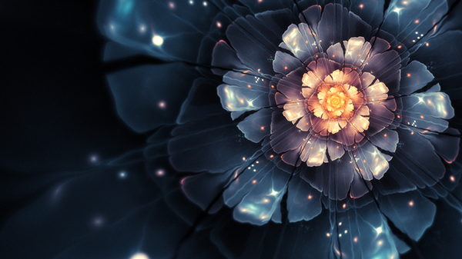
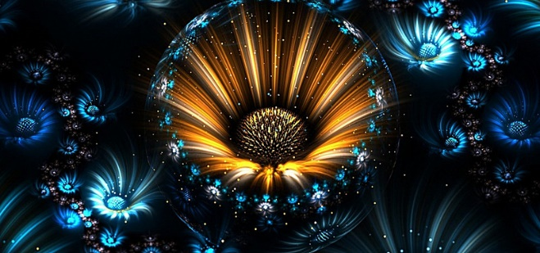
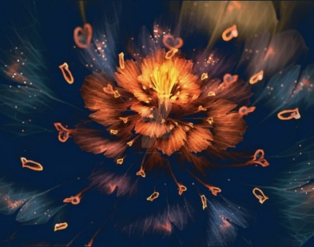
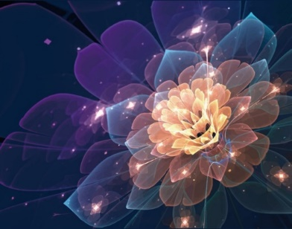
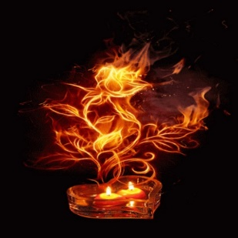
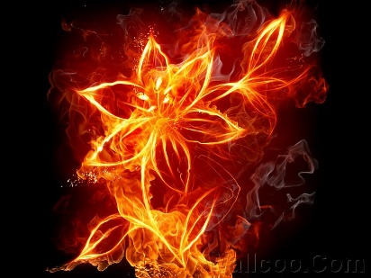
꽃 행성
행성 오브젝트에 각종 이펙트형태로 만들어진 꽃들이 붙어 있는 형태의 작물
탄생석 작물(기존 탄생석 작물) -> 일반 꽃 행성 -> 스페셜 꽃 행성 -> 스페셜 꽃 행성으로 발전함
아래와 같은 꽃들이 행성에 붙어 있다.
탄생석 작물
꽃 행성
스페셜 꽃 행성
스페셜 꽃 행성+

Slide 3
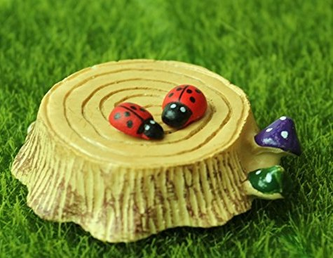

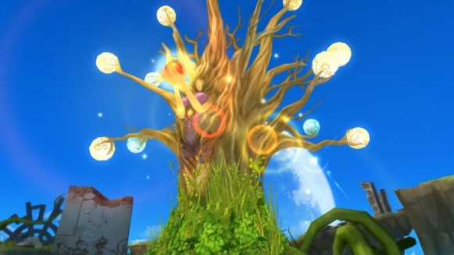

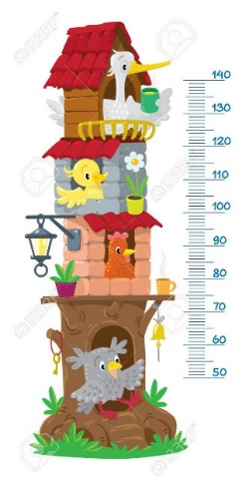
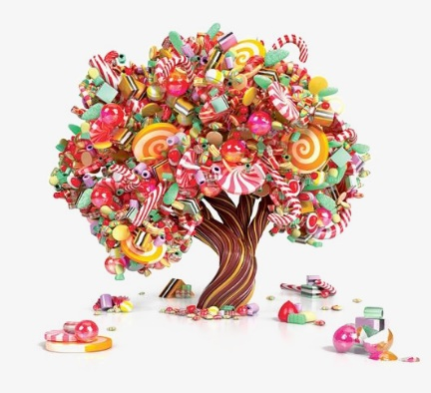
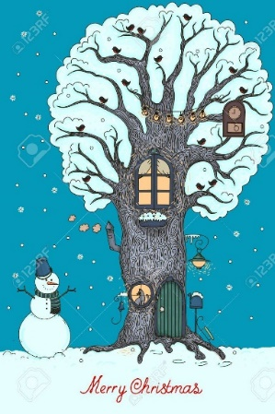
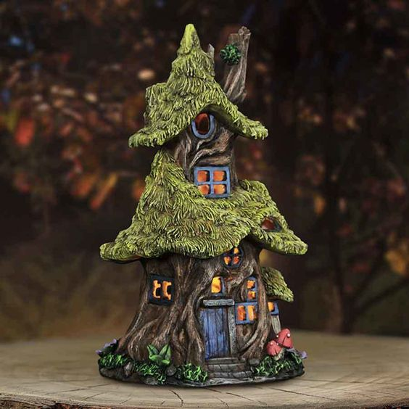
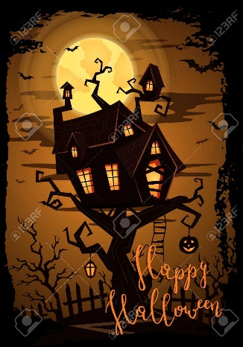
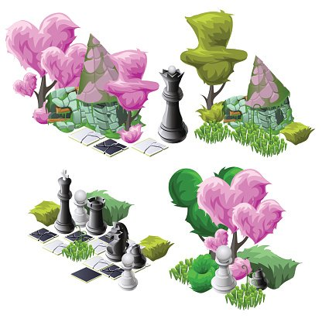
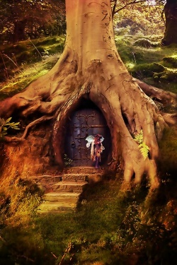
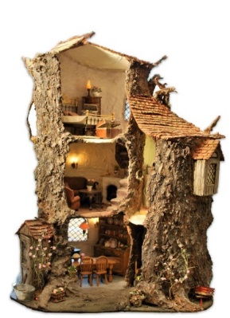
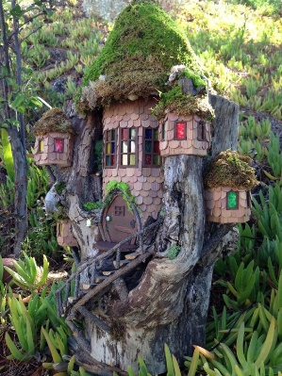
신비한 나무
아래와 같이 여러 신비한 나무들이 작물로 열린다.
나무집 형태의 나무, 부활절 달걀이 열리는 나무, 보석이 열리는 나무, 요정이 깃든 나무 등등
꽃 행성과 비슷하게 탄생석 작물 -> 일반 나무 -> 스페셜 나무 -> 스페셜 나무 + 형태로 발전한다.
탄생석 작물
일반 나무
스페셜 나무
스페셜 나무 +

Slide 4
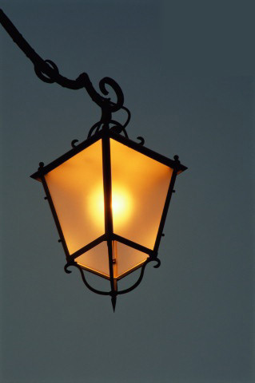

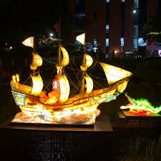
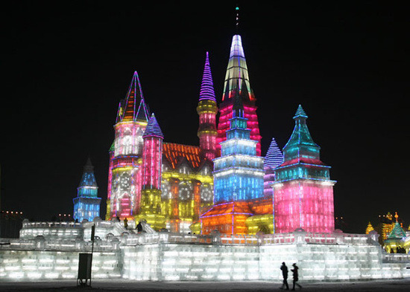
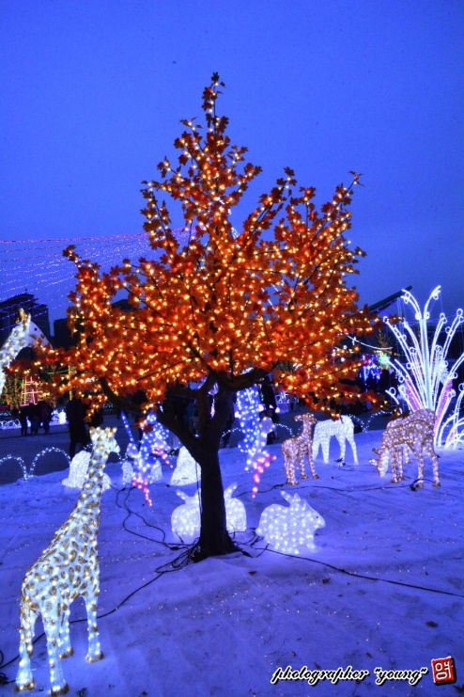
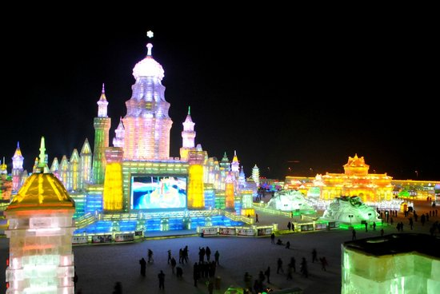
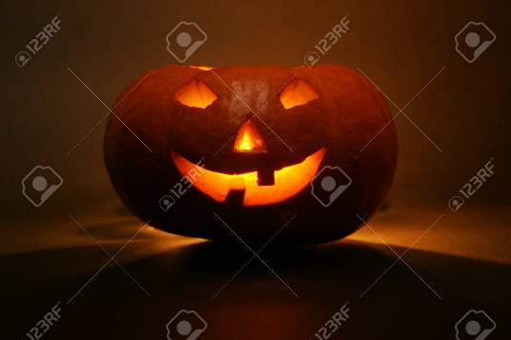
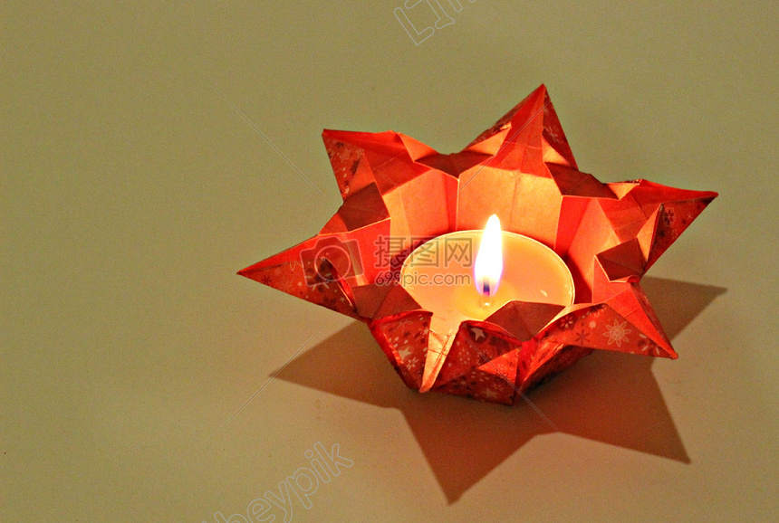
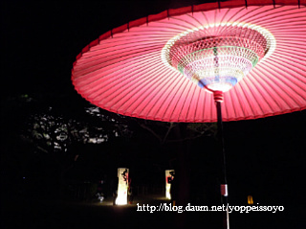
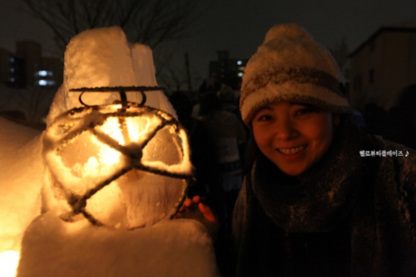
등
아래와 같이 여러 예쁜 등이 있는 구조물이 작물로 열린다.
미궁, 성같은 구조물부터 각종 동물이나 할로윈 호박까지 여러 형태가 들어갈 수 있다.

